Slide 1

누구나 즐기는 C언어 콘서트
제2장 기초 사항

Slide 2

이번 장에서 학습할 내용
이번 장에서는 C프로그램을 이루는 구성요소들을 살펴봅니다.
첫번째 프로그램 설명
화면 출력
연산이 있는 프로그램
입력이 있는 프로그램
오류 수정 및 디버깅
응용 프로그램

Slide 3
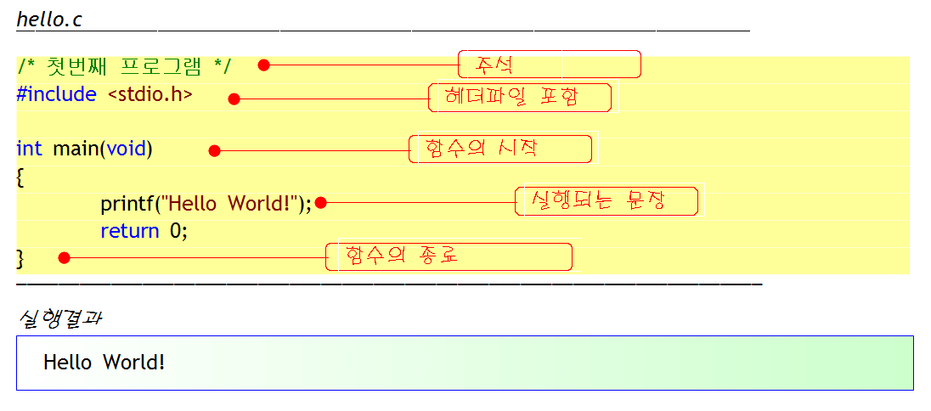

첫번째 프로그램
Hello World!

Slide 4
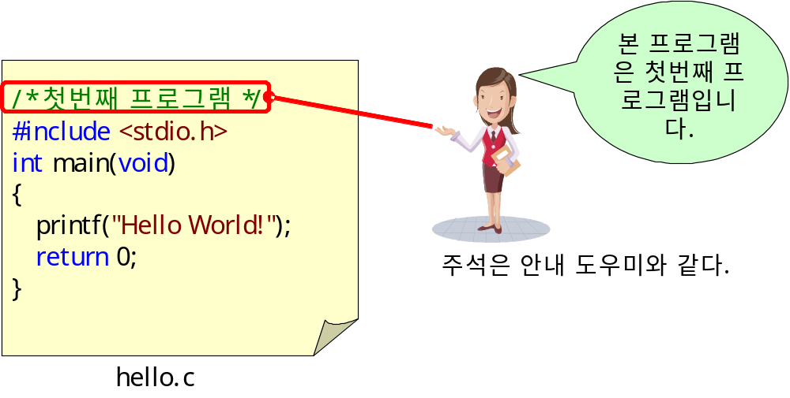
주석
주석(comment): 프로그램에 대한 설명

Slide 5
3가지 방법의 주석
/* 한줄로 된 주석 */
/* 여러
줄로
된 주석 */
// 여기서부터 줄의 끝까지 주석

Slide 6
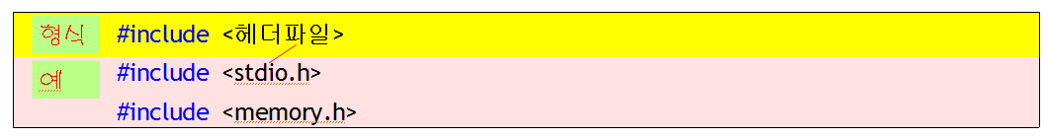
헤더 파일 포함
#include는 소스 코드 안에 특정 파일을 현재의 위치에 포함
헤더 파일(header file): 컴파일러가 필요로 하는 정보를 가지고 있는 파일
stdio.h: standard input output header file
주의!: 전처리기 지시자 문장 끝에는 세미콜론을 붙이면 안 된다.

Slide 7
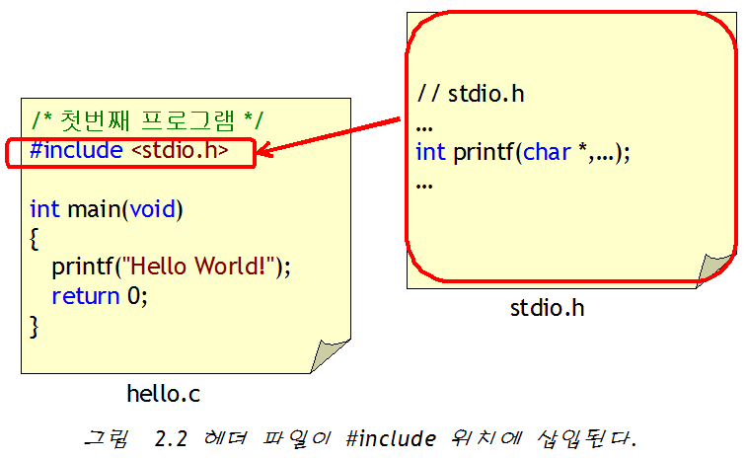
헤더 파일 포함

Slide 8
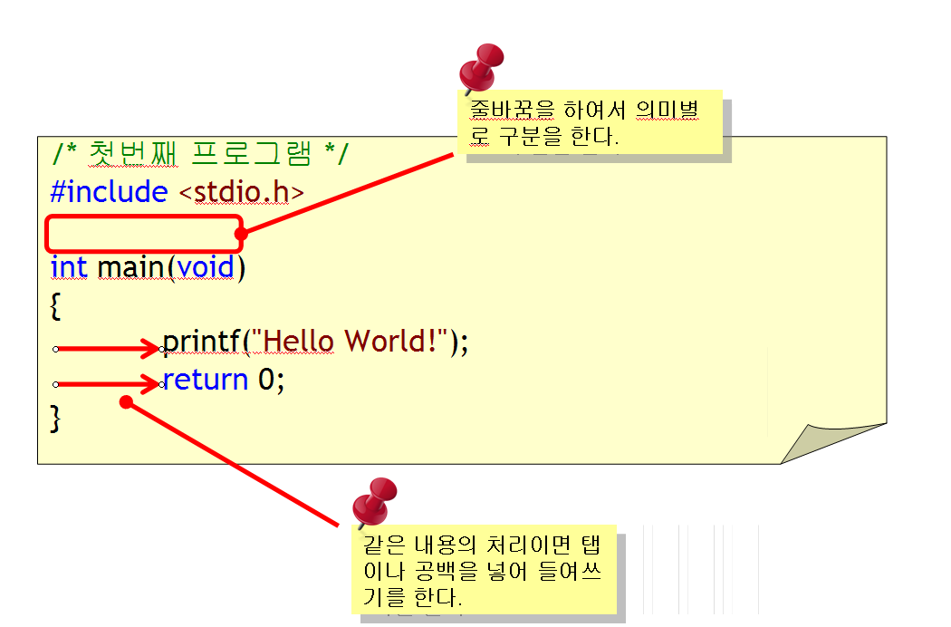
줄바꿈 및 들여쓰기

Slide 9
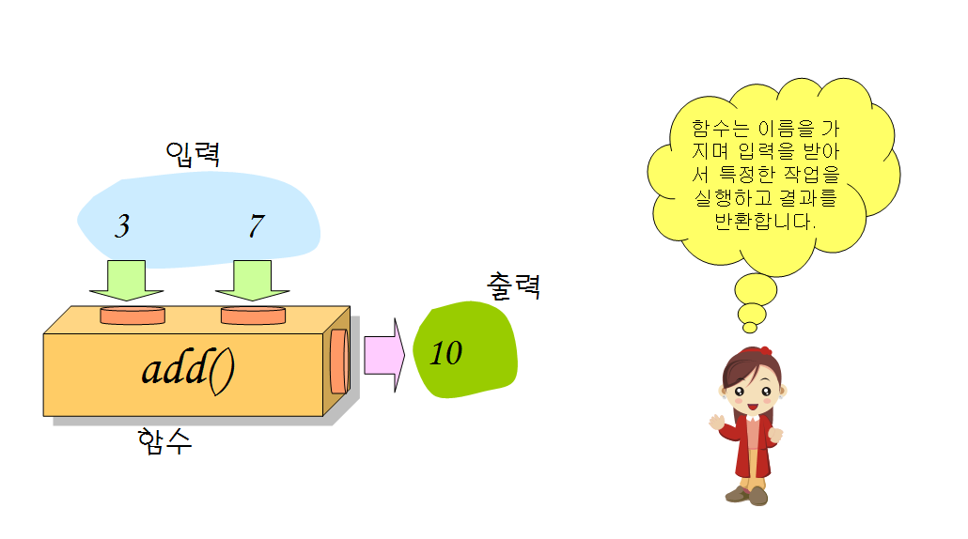
함수
함수(function): 특정한 작업을 수행하기 위하여 작성된 독립적인 코드

Slide 10
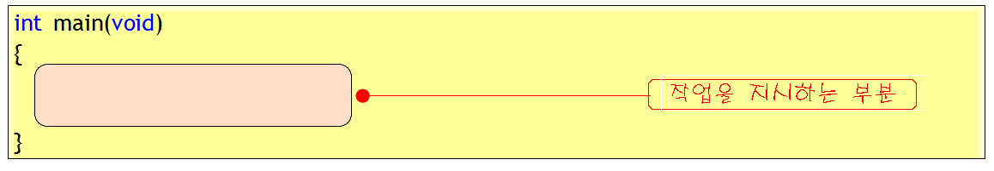
함수
작업을 수행하는 문장은 함수 안에 들어가야 함

Slide 11
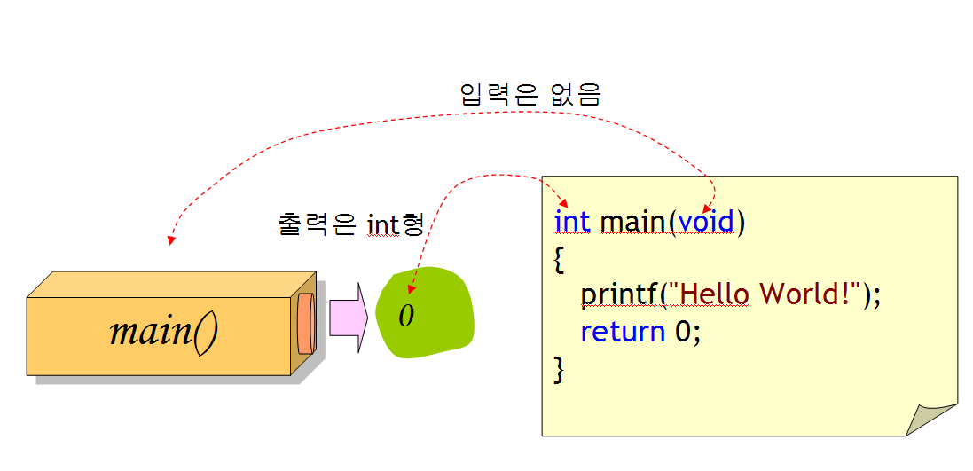
main() 함수
main() 함수: C 프로그램에서 가장 먼저 실행되는 함수

Slide 12
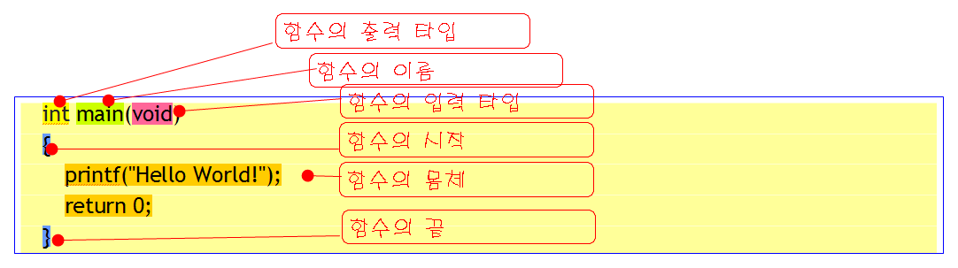
함수의 구성요소

Slide 13
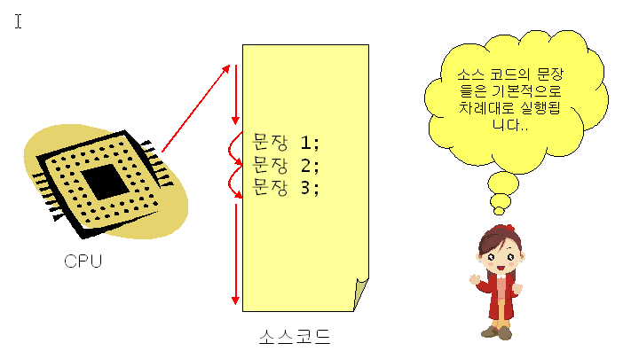
문장
함수는 여러 개의 문장으로 이루어진다.
문장들은 순차적으로 실행된다.
문장은 ;(세미콜른)으로 끝나야 한다.

Slide 14
함수 반환문
return 0;
return은 함수의 결과값을 외부로 반환합니다.
운영 체제
main()
printf(“Hello World!”);
return 0;
운영 체제

Slide 15

중간 점검
1. 주석이 하는 역할은 무엇인가?
2. 주석을 여러 줄로 하려면 어떤 스타일을 사용하여야 하는가?
3. #include 문은 어떤 동작을 하는가?
4. 모든 문장의 끝에 있어야 하는 기호는?

Slide 16
이번에 학습할 내용
이번 장에서는 C프로그램을 이루는 구성요소들을 살펴봅니다.
첫번째 프로그램 설명
화면 출력
연산이 있는 프로그램
입력이 있는 프로그램
오류 수정 및 디버깅
응용 프로그램

Slide 17
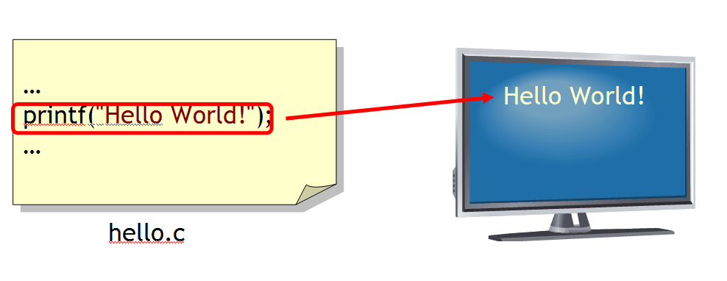
출력 함수 printf()
printf()는 컴파일러가 제공하는 함수로서 출력을 담당합니다.
printf()는 큰따옴표 안의 문자열을 화면에 출력합니다.

Slide 18
응용 프로그램 #1
다음과 같은 출력을 가지는 프로그램을 제작하여 보자.
Hello World!
Kim ChulSoo

Slide 19
첫번째 버전
문장들은 순차적으로 실행된다는 사실 이용
/* 첫번째 프로그램의 응용 */
#include <stdio.h>
int main(void)
{
printf("Hello World!");
printf("Kim ChulSoo");
return 0;
}
우리가 원하는 결과가 아님!
Hello World!Kim ChulSoo

Slide 20
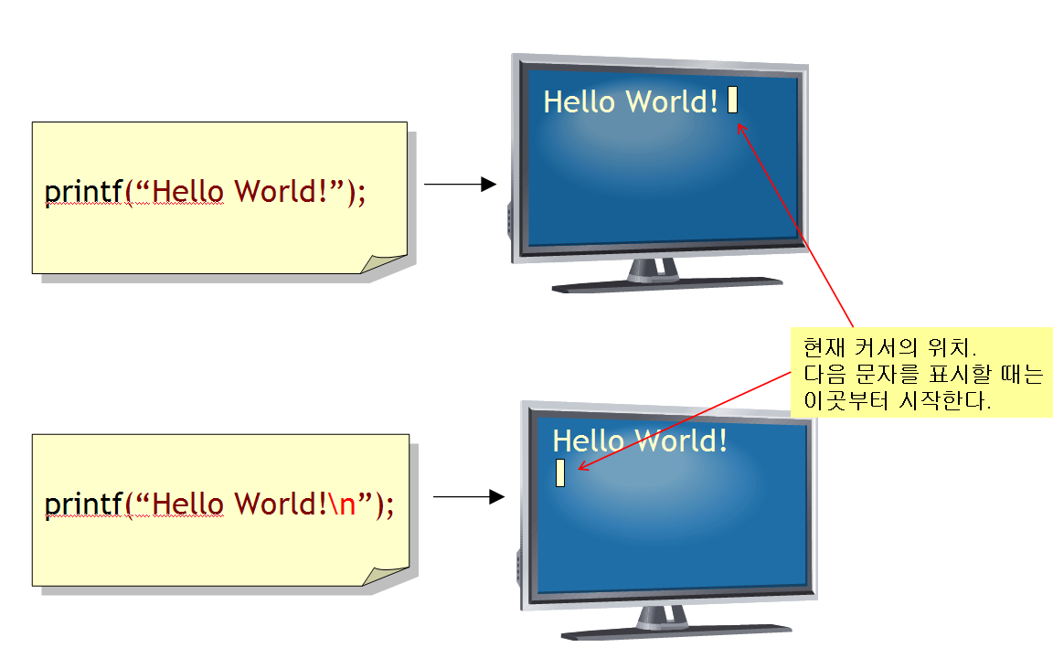
줄바꿈 문자 \n
줄바꿈 문자인 \n은 화면에서 커서를 다음줄로 이동시킨다.

Slide 21

변경된 프로그램
줄바꿈 문자를 포함하면 우리가 원하던 결과가 된다.
/* 첫번째 프로그램의 응용 */
#include <stdio.h>
int main(void)
{
printf("Hello World!\n");
printf("Kim ChulSoo\n");
return 0;
}
Hello World!
Kim ChulSoo

Slide 22
구구단 출력 프로그램
구구단의 일부를 출력
#include <stdio.h>
int main(void)
{
printf("3 X 1 = 3\n");
printf("3 X 2 = 6\n");
printf("3 X 3 = 9\n");
return 0;
}
3 X 1 = 3
3 X 2 = 6
3 X 3 = 9

Slide 23
중간 점검
1. 줄바꿈 문자인 "\n"이 하는 역할은 무엇인가?
2. main() 함수 안의 문장들은 어떤 순서대로 실행되는가?

Slide 24
이번에 학습할 내용
이번 장에서는 C프로그램을 이루는 구성요소들을 살펴봅니다.
첫번째 프로그램 설명
화면 출력
연산이 있는 프로그램
입력이 있는 프로그램
오류 수정 및 디버깅
응용 프로그램

Slide 25
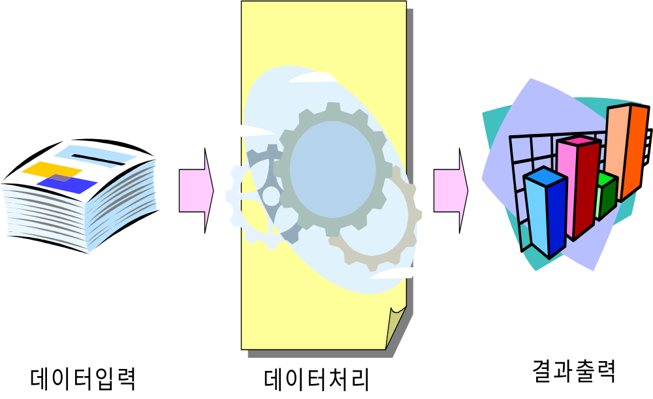
일반적인 프로그램의 형태
데이터를 받아서(입력단계), 데이터를 처리한 후에(처리단계), 결과를 화면에 출력(출력단계)한다.

Slide 26
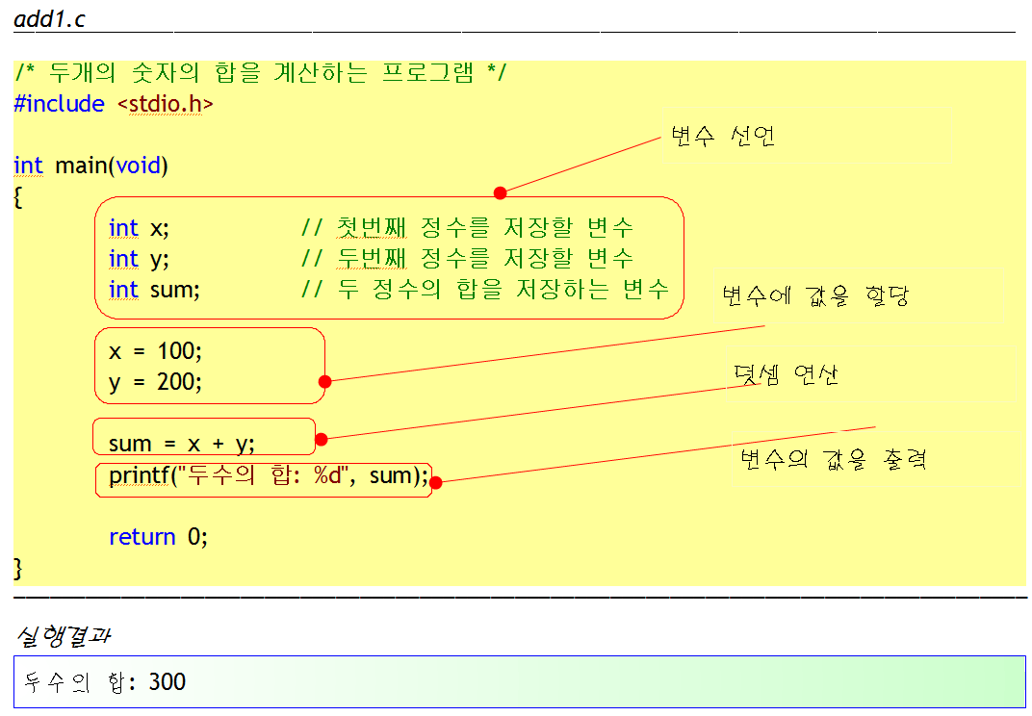
첫번째 덧셈 프로그램

Slide 27
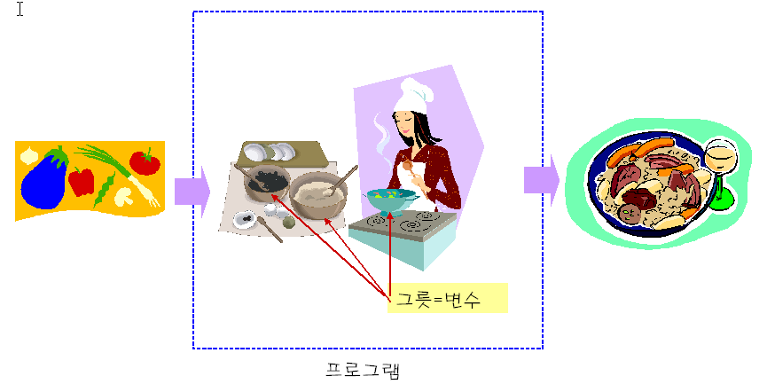
변수
int x; // 첫번째 정수를 저장하는 변수
int y; // 두번째 정수를 저장하는 변수
int sum; // 두 정수의 합을 저장하는 변수
Q) 변수란 무엇인가?
프로그램이 사용하는 데이터를 일시적으로 저장할 목적으로 사용하는 메모리 공간

Slide 28
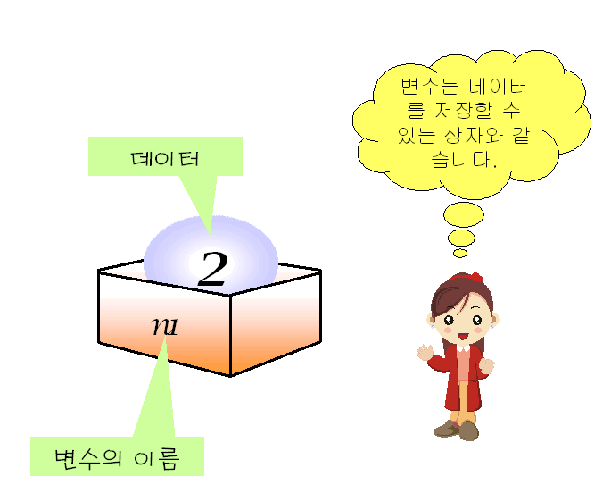
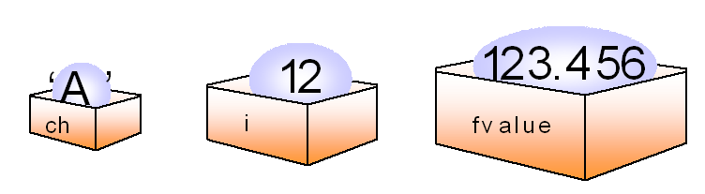
변수의 종류
변수는 데이터를 담는 상자로 생각할 수 있다.
변수에는 데이터의 종류에 따라 여러 가지 타입이 존재한다.

Slide 29
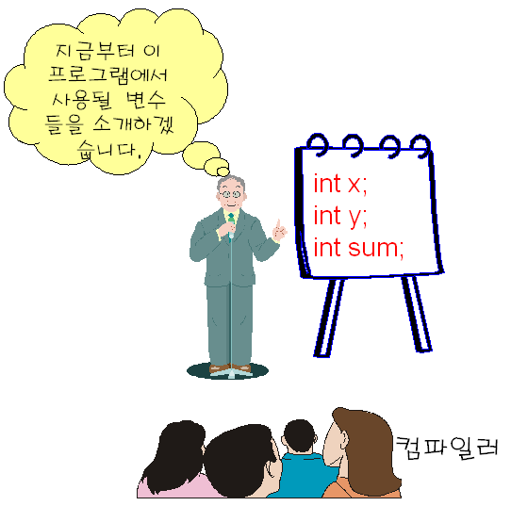
변수 선언
변수 선언: 컴파일러에게 어떤 타입의 변수가 사용되는지를 미리 알리는 것
int x;
변수의 이름
자료형

Slide 30
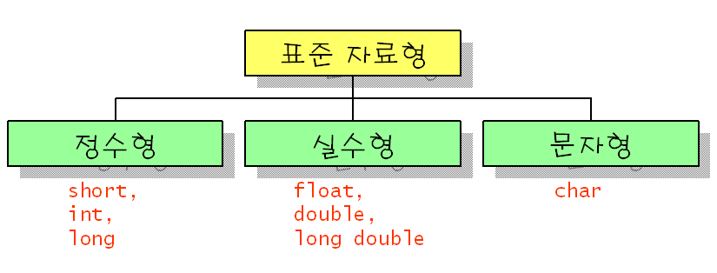
자료형
자료형(data type): 변수가 저장할 데이터가 정수인지 실수인지, 아니면 또 다른 어떤 데이터인지를 지정하는 것

Slide 31
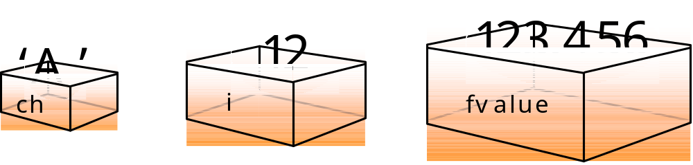
변수의 이름
식별자(identifier): 변수나 함수의 이름
식별자를 만드는 규칙
  식별자는 영어의 대소문자, 숫자, 밑줄 문자 _로 이루어진다.
  식별자는 숫자로 시작할 수 없다.
  대문자와 소문자를 구별하며 C 언어의 키워드와 똑같은 이름은 허용되지 않는다.
식별자의 예:
  s, s1, student_number: 올바른 식별자
  s#, 2nd_student , int: 잘못된 식별자

Slide 32
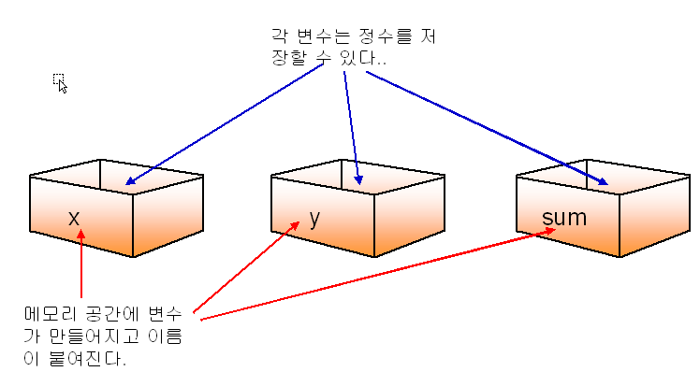
변수 선언
int x; // 첫번째 정수를 저장하는 변수
int y; // 두번째 정수를 저장하는 변수
int sum; // 두 정수의 합을 저장하는 변수

Slide 33
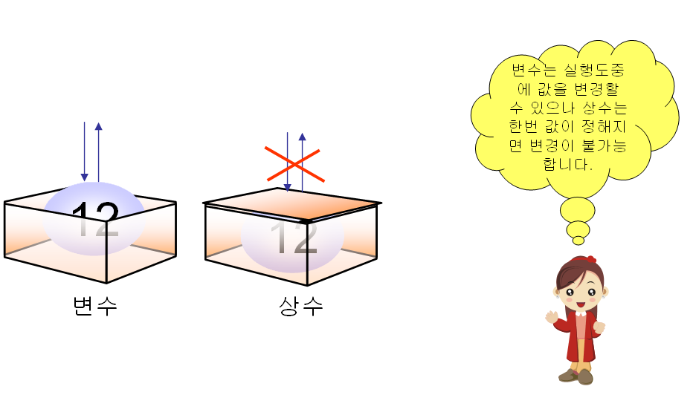
상수
x = 100;
y = 200;
상수
상수(constant): 그 값이 프로그램이 실행하는 동안 변하지 않는 수

Slide 34
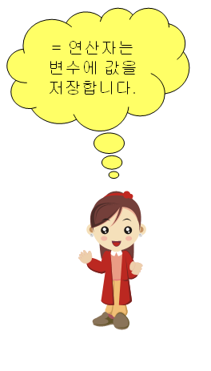
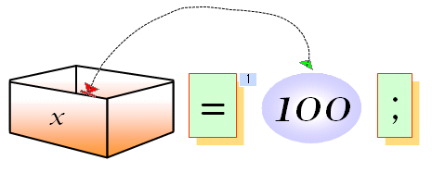
대입 연산
대입 연산(assignment operation): 변수에 값을 저장하는 연산
대입 연산 = 배정 연산 = 할당 연산
x = 100;
y = 200;

Slide 35
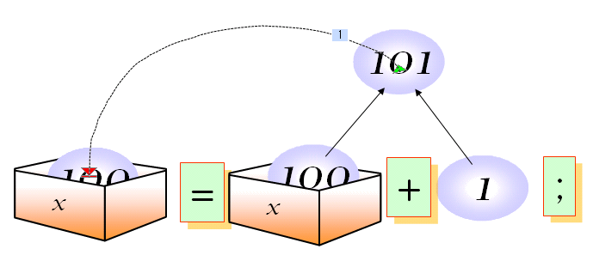
대입 연산(cont.)
다음과 같은 연산은 변수 x의 값을 하나 증가시킨다.
수학적인 의미와는 다름
x = x + 1;

Slide 36
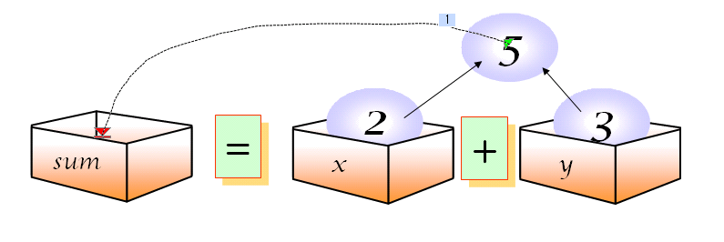
산술 연산
연산 | 연산자 | C 수식 | 수학에서의 기호
덧셈 | + | x + y | x + y
뺄셈 | - | x - y | x - y
곱셈 | * | x * y | xy
나눗셈 | / | x / y | x/y 또는 또는 x ÷ y
나머지 | % | x % y | x mod y
sum = x + y;

Slide 37
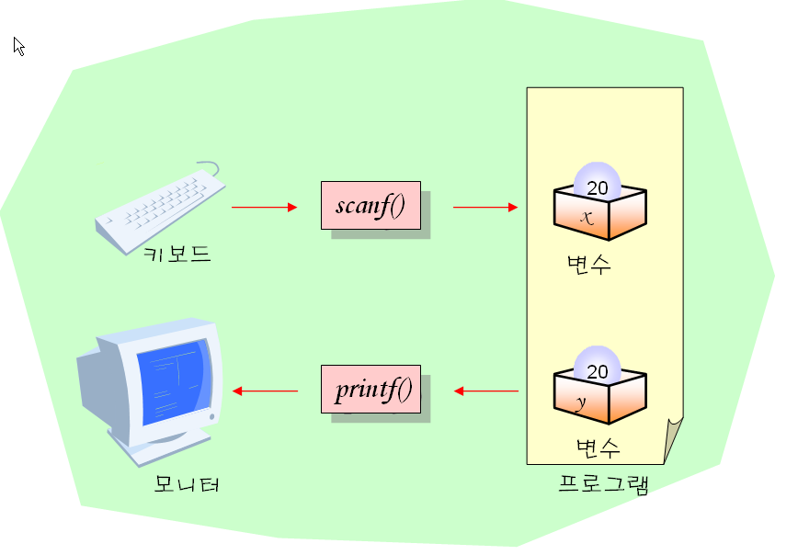
printf()
printf(): 모니터에 출력을 하기 위한 표준 출력 라이브러리 함수

Slide 38
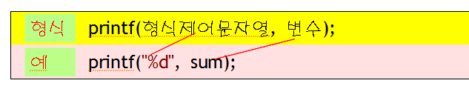
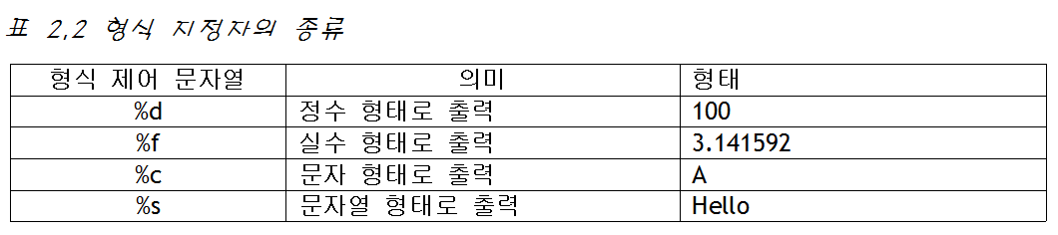
printf()의 형식

Slide 39
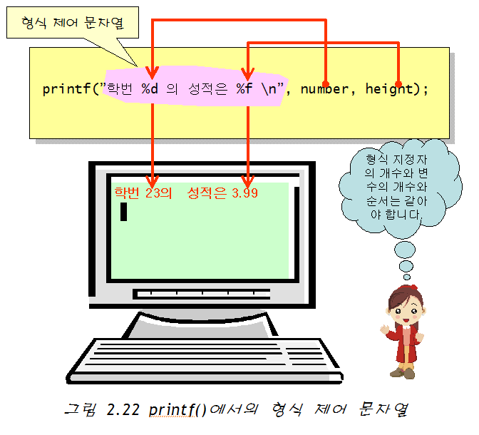
printf()의 출력 과정

Slide 40
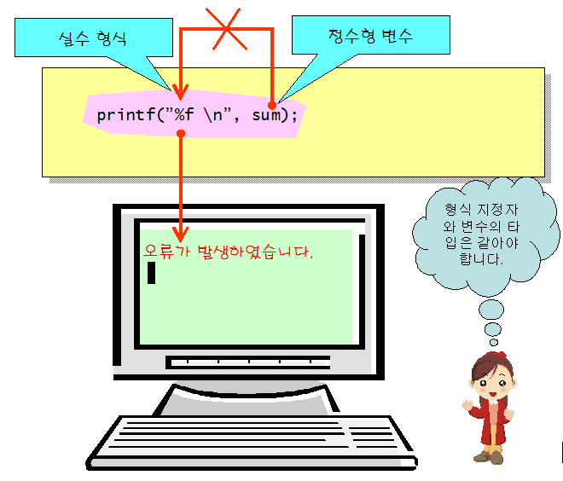
형식 지정자와 변수의 타입은 일치하여야 함

Slide 41
복습

Slide 42
이번에 학습할 내용
이번 장에서는 C프로그램을 이루는 구성요소들을 살펴봅니다.
첫번째 프로그램 설명
화면 출력
연산이 있는 프로그램
입력이 있는 프로그램
오류 수정 및 디버깅
응용 프로그램

Slide 43
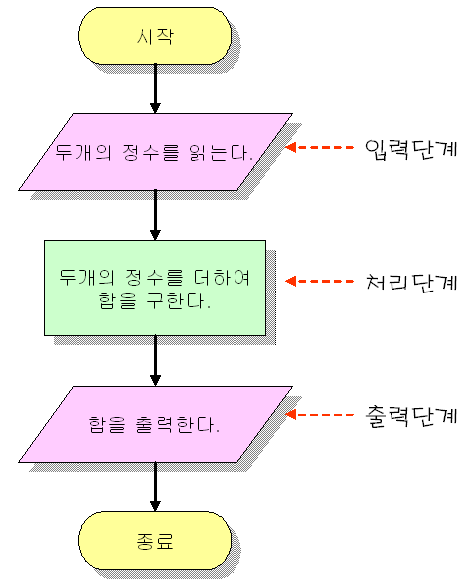
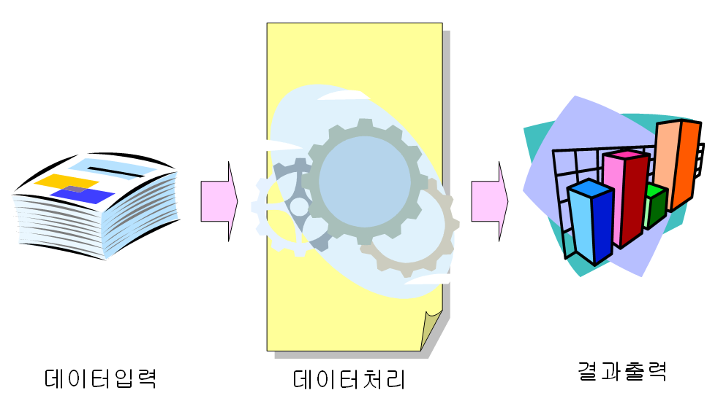
덧셈 프로그램 #2
사용자로부터 입력을 받아보자.

Slide 44
두번째 덧셈 프로그램
// 사용자로부터 입력받은 2개의 정수의 합을 계산하여 출력
#include <stdio.h>
int main(void)
{
int x; // 첫번째 정수를 저장할 변수
int y; // 두번째 정수를 저장할 변수
int sum; // 2개의 정수의 합을 저장할 변수
printf("첫번째 숫자를 입력하시오:"); // 입력 안내 메시지 출력
scanf("%d", &x); // 하나의 정수를 받아서 x에 저장
printf("두번째 숫자를 입력하시오:"); // 입력 안내 메시지 출력
scanf("%d", &y); // 하나의 정수를 받아서 x에 저장
sum = x + y; // 변수 2개를 더한다.
printf("두수의 합: %d", sum); // sum의 값을 10진수 형태로 출력
return 0; // 0을 외부로 반환
}
첫번째 숫자를 입력하시오:10
두번째 숫자를 입력하시오:20
두수의 합: 30

Slide 45
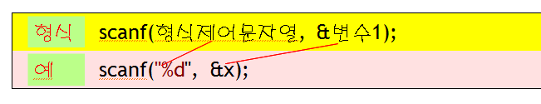
scanf()
scanf(): 키보드로부터 입력을 하기 위한 라이브러리 함수
형식 지정자 | 의미 | 형태
%d | 정수 | 100
%f | 실수(float) | 3.14
%lf | 실수(double) | 3.141592
%c | 문자 | A
%s | 문자열 | Hello World!

Slide 46
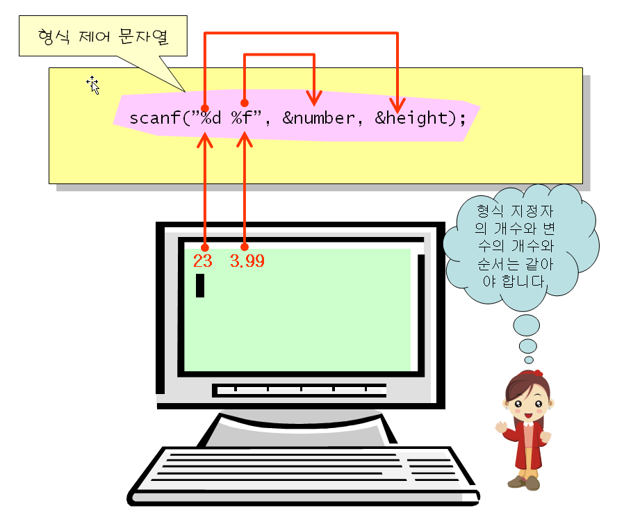
scanf()

Slide 47
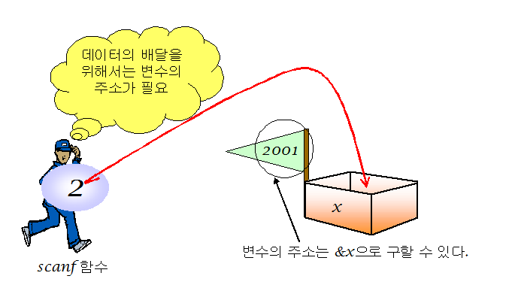
&의 의미
& 연산자: 변수의 주소를 계산하는 연산자
변수에 값을 저장하려면 변수의 주소가 필요

Slide 48
실수 입력
float ratio = 0.0;
scanf("%f", &ratio);
double scale = 0.0;
scanf("%lf", &scale);
주의!!!

Slide 49
이번에 학습할 내용
이번 장에서는 C프로그램을 이루는 구성요소들을 살펴봅니다.
첫번째 프로그램 설명
화면 출력
연산이 있는 프로그램
입력이 있는 프로그램
오류 수정 및 디버깅
응용 프로그램

Slide 50

오류 수정 및 디버깅
컴파일이나 실행 시에 오류가 발생할 수 있다.
에러와 경고
  에러(error): 심각한 오류
  경고(warning): 경미한 오류
오류의 종류
  컴파일 시간 오류: 대부분 문법적인 오류
  실행 시간 오류: 실행 중에 0으로 나누는 연산 같은 오류
  논리 오류: 논리적으로 잘못되어서 결과가 의도했던 대로 나오지 않는 오류

Slide 51
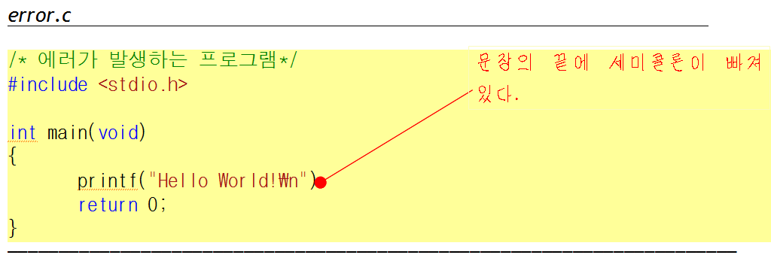

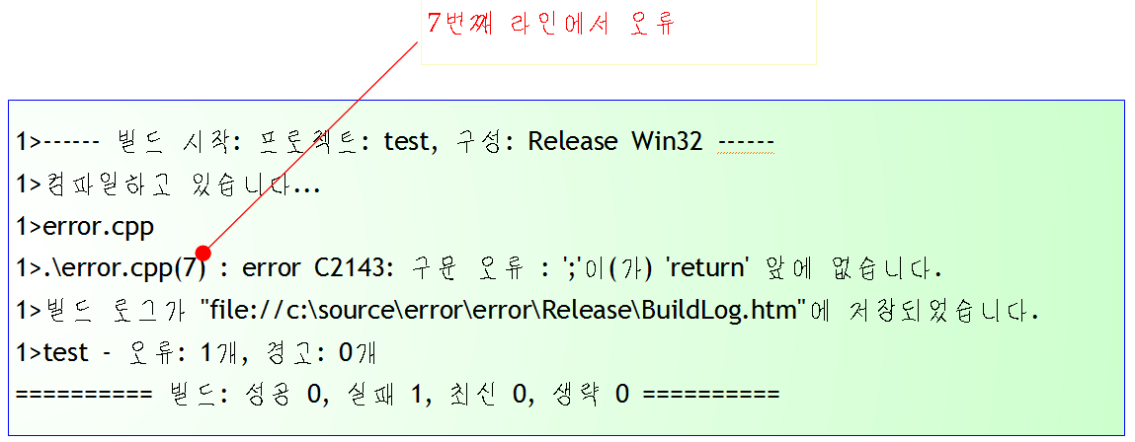
오류가 발생하는 프로그램

Slide 52

오류 수정 과정
컴파일러
(compiler)
링커
(linker)
실행
(execution)
소스파일
test.c
오브젝트
파일
test.obj
실행파일
test.exe
ERROR!!
컴파일 시간 오류
실행 시간 오류
논리 오류

Slide 53
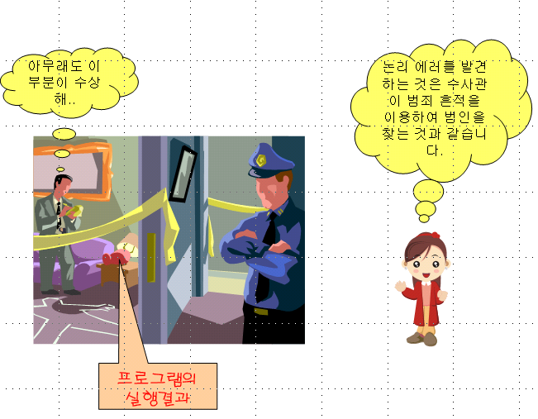
디버깅
디버깅: 논리 오류를 찾는 과정

Slide 54
중간 점검
1. 오류를 심각성의 정도에 따라 분류하여 보자.
2. 작성된 프로그램이 C언어의 문법을 지키지 않았으면 어떤 오류에 속하는가?

Slide 55
이번에 학습할 내용
이번 장에서는 C프로그램을 이루는 구성요소들을 살펴봅니다.
첫번째 프로그램 설명
화면 출력
연산이 있는 프로그램
입력이 있는 프로그램
오류 수정 및 디버깅
응용 프로그램

Slide 56
연봉 계산 프로그램
/* 저축액을 계산하는 프로그램 */
#include <stdio.h>
int main(void)
{
int salary; // 월급
int deposit; // 저축액
printf("월급을 입력하시오: ");
scanf("%d", &salary);
deposit = 10 * 12 * salary;
printf("10년 동안의 저축액: %d\n", deposit);
return 0;
}
사용자로부터 월급을 입력받는다.
월급에 10*12를 곱하여 10년동안의 저축액을 계산한다.
결과를 출력한다.
월급을 입력하시오: 200
10년 동안의 저축액: 24000

Slide 57
원의 면적 프로그램
/* 원의 면적을 계산하는 프로그램*/
#include <stdio.h>
int main(void)
{
float radius; // 원의 반지름
float area; // 면적
printf("반지름을 입력하시오: ");
scanf("%f", &radius);
area = 3.14 * radius * radius;
printf("원의 면적: %f\n", area);
return 0;
}
원의 면적 계산
반지름을 입력하시오: 5.0
원의 면적: 78.500000

Slide 58


Q & A

